Slide 1
Паровозик
из Ромашково
«Играем с буквами и звуками»

Slide 3
Остановка
«Звуки и буквы»
Переход
на следующий слайд
Завершить показ

Slide 4
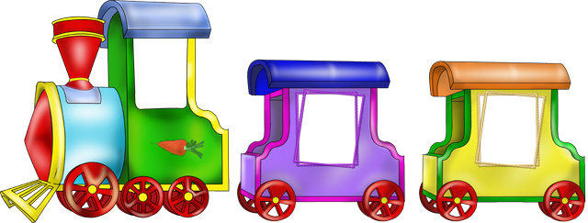
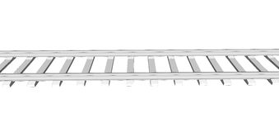
В каком вагоне едет
звонкий согласный
Д
С

Slide 5
В каком вагоне едет
глухой согласный
Ш
Н

Slide 6
В каком вагоне едет
звонкий согласный
К
З

Slide 7
В каком вагоне едет
глухой согласный
Х
Б

Slide 8
В каком вагоне едет
звонкий согласный
Ч
Ц

Slide 9
В каком вагоне едет
всегда мягкий согласный
Ж
Й

Slide 10
В каком вагоне едет
всегда твёрдый согласный
Ш
Ч

Slide 11
В каком вагоне едет
всегда твёрдый согласный
Ж
Г

Slide 12
Выбери предмет в котором 1 слог
(нажми на него мышкой)

Slide 13
Выбери предмет в котором 2 слога
(нажми на него мышкой)

Slide 14
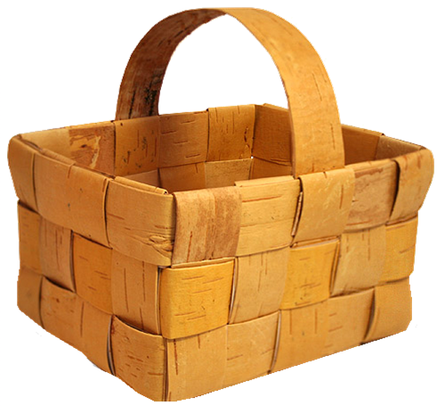
Выбери предмет в котором 3 слога
(нажми на него мышкой)

Slide 15
Выбери предмет в котором 4 слога
(нажми на него мышкой)

Slide 16
Молодец!

